Slide 1

Európai körkép, megvalósult bioenergetikai projektek és azok gazdaságossága
Uderszky Attila
Notes:
Vorstellung von Ergebnissen der deutschen Fallstudie, erstellt durch WIP und FIB

Slide 2
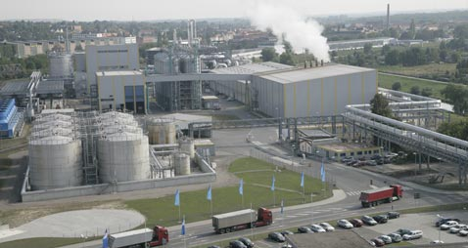
Németország
CropEnergies Bioetanol Üzem
Notes:
Hauptstadtregion als Fallstudie für „under-utilized“ land (übersetzt als ungenutzt, marginal…)
Potential- bzw. Machbarkeitsstudie: 1) landwirtschaftlich, 2) technisch und ökonomisch
Ziel ist die Ableitung von Wertschöpfungsketten für Energiepflanzen auf „underutilized land“, möglichst keine Konkurrenz zur Nahrungsmittelindustrie!
Überleitung zur nächsten Folie mit dem ersten Part…

Slide 3
Németország
CropEnergies Bioetanol Üzem
Az egyik legnagyobb első generációs bioetanol gyárat üzemeltetik Zeitz-ben, éves termelési kapacitásuk 400.000 m³ bioetanol. Évente akár 750.000 tonna gabonát és 1.000.000 tonna cukorrépát képesek feldolgozni. A cukorgyártási folyamat köztes állapotaiból is képesek bioetanolt előállítani. Annak ellenére, hogy élelmiszeripari alapanyagokból állítanak elő bioetanolt, 2010-ben a gyár megkapta a „fenntartható” címkét.
Notes:
Hauptstadtregion als Fallstudie für „under-utilized“ land (übersetzt als ungenutzt, marginal…)
Potential- bzw. Machbarkeitsstudie: 1) landwirtschaftlich, 2) technisch und ökonomisch
Ziel ist die Ableitung von Wertschöpfungsketten für Energiepflanzen auf „underutilized land“, möglichst keine Konkurrenz zur Nahrungsmittelindustrie!
Überleitung zur nächsten Folie mit dem ersten Part…

Slide 4
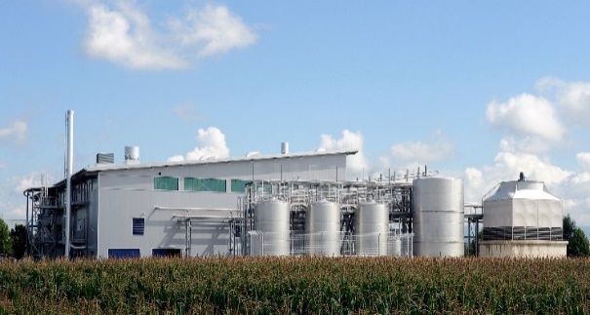
Németország
Clariant Sunliquid Bioetanol Üzem
Notes:
Hauptstadtregion als Fallstudie für „under-utilized“ land (übersetzt als ungenutzt, marginal…)
Potential- bzw. Machbarkeitsstudie: 1) landwirtschaftlich, 2) technisch und ökonomisch
Ziel ist die Ableitung von Wertschöpfungsketten für Energiepflanzen auf „underutilized land“, möglichst keine Konkurrenz zur Nahrungsmittelindustrie!
Überleitung zur nächsten Folie mit dem ersten Part…

Slide 5
Németország
Clariant Sunliquid Bioetanol Üzem
A gyár 2009-ben kezdte meg a működését München mellett kísérelti üzemként, amikor még csak 1 tonna cellulóz alapanyagú bioetanolt tudtak előállítani évente. Ezt 2012-ben megnövelték évi 1000 tonnára Straubing-Sand-ban, míg 2013 óta évi 50.000 – 150.000 tonna bioetanol előállítására képesek.
Notes:
Hauptstadtregion als Fallstudie für „under-utilized“ land (übersetzt als ungenutzt, marginal…)
Potential- bzw. Machbarkeitsstudie: 1) landwirtschaftlich, 2) technisch und ökonomisch
Ziel ist die Ableitung von Wertschöpfungsketten für Energiepflanzen auf „underutilized land“, möglichst keine Konkurrenz zur Nahrungsmittelindustrie!
Überleitung zur nächsten Folie mit dem ersten Part…

Slide 6
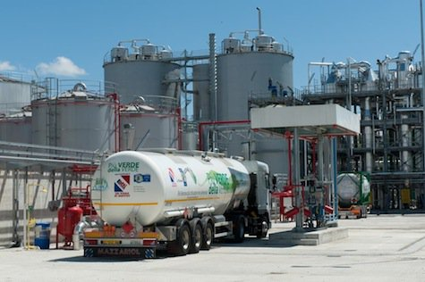
Olaszország
IBP Bioetanol Üzem
Notes:
Hauptstadtregion als Fallstudie für „under-utilized“ land (übersetzt als ungenutzt, marginal…)
Potential- bzw. Machbarkeitsstudie: 1) landwirtschaftlich, 2) technisch und ökonomisch
Ziel ist die Ableitung von Wertschöpfungsketten für Energiepflanzen auf „underutilized land“, möglichst keine Konkurrenz zur Nahrungsmittelindustrie!
Überleitung zur nächsten Folie mit dem ersten Part…

Slide 7
Olaszország
IBP Bioetanol Üzem
2013 óta működik a piedmont-i Crescentino mellett, a Beta Renewables által üzemeltetve. A fő tulajdonosok a Mossi & Ghisolfi Chemtex, valamint a TPG. Az üzem a nyolcadik TRL 8 szinten van és kereskedelmi demó egységként tartják nyilván. Búzaszalma, rizsszalma, olasznád és nyárfából állítanak elő éves szinten 40.000 tonna lignocellulóz bioetanolt.
Notes:
Hauptstadtregion als Fallstudie für „under-utilized“ land (übersetzt als ungenutzt, marginal…)
Potential- bzw. Machbarkeitsstudie: 1) landwirtschaftlich, 2) technisch und ökonomisch
Ziel ist die Ableitung von Wertschöpfungsketten für Energiepflanzen auf „underutilized land“, möglichst keine Konkurrenz zur Nahrungsmittelindustrie!
Überleitung zur nächsten Folie mit dem ersten Part…

Slide 8
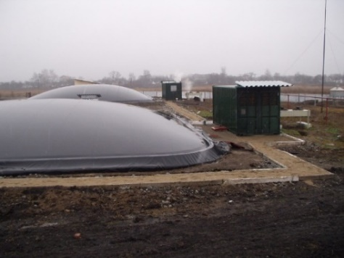
Ukrajna
Agro-Oven biogáz üzem
Notes:
Hauptstadtregion als Fallstudie für „under-utilized“ land (übersetzt als ungenutzt, marginal…)
Potential- bzw. Machbarkeitsstudie: 1) landwirtschaftlich, 2) technisch und ökonomisch
Ziel ist die Ableitung von Wertschöpfungsketten für Energiepflanzen auf „underutilized land“, möglichst keine Konkurrenz zur Nahrungsmittelindustrie!
Überleitung zur nächsten Folie mit dem ersten Part…

Slide 9
Ukrajna
Agro-Oven biogáz üzem
A legelső ukrán biogáz üzem 2003 óta üzemel egy holland-ukrán cégcsoport gondozásában az Olenivka nevű faluban. Két biogáz reaktor üzemel anaerob rothasztás technológiával. A felhasznált alapanyag sertéstrágya és csirkezsír melléktermék. Naponta 3300 m³ biogázt állítanak elő, 55-50%-os metán tartalommal. Villamosenergia- és hőtermelési kapacitása 160 és 320 kW. Az előállított elektromos energiát főként saját célra használják fel.
Notes:
Hauptstadtregion als Fallstudie für „under-utilized“ land (übersetzt als ungenutzt, marginal…)
Potential- bzw. Machbarkeitsstudie: 1) landwirtschaftlich, 2) technisch und ökonomisch
Ziel ist die Ableitung von Wertschöpfungsketten für Energiepflanzen auf „underutilized land“, möglichst keine Konkurrenz zur Nahrungsmittelindustrie!
Überleitung zur nächsten Folie mit dem ersten Part…

Slide 10
Lengyelország
Pisz fűtőüzem
Notes:
Hauptstadtregion als Fallstudie für „under-utilized“ land (übersetzt als ungenutzt, marginal…)
Potential- bzw. Machbarkeitsstudie: 1) landwirtschaftlich, 2) technisch und ökonomisch
Ziel ist die Ableitung von Wertschöpfungsketten für Energiepflanzen auf „underutilized land“, möglichst keine Konkurrenz zur Nahrungsmittelindustrie!
Überleitung zur nächsten Folie mit dem ersten Part…

Slide 11
Lengyelország
Pisz fűtőüzem
21 MW biomassza alapú távfűtés
4 db POLYTECHNIK típusú kazán: 3 x 6 MW, 1 x 3 MW
Kazánok hatásfoka 87,4 %
A biomassza átlagos nedvességtartalma 35%.
A hamutartalom 1,5 %
A biomassza alapanyagot maximum 5 centiméteres granulátumként táplálják be
Notes:
Hauptstadtregion als Fallstudie für „under-utilized“ land (übersetzt als ungenutzt, marginal…)
Potential- bzw. Machbarkeitsstudie: 1) landwirtschaftlich, 2) technisch und ökonomisch
Ziel ist die Ableitung von Wertschöpfungsketten für Energiepflanzen auf „underutilized land“, möglichst keine Konkurrenz zur Nahrungsmittelindustrie!
Überleitung zur nächsten Folie mit dem ersten Part…

Slide 12
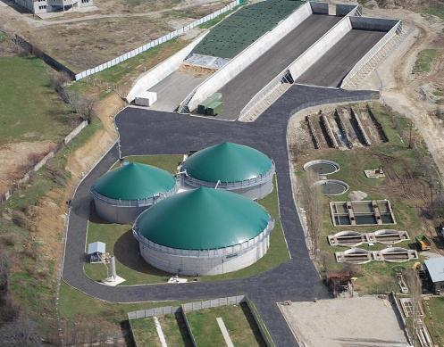
Románia
Genesis Biopartner biogáz kogenerációs üzem
Notes:
Hauptstadtregion als Fallstudie für „under-utilized“ land (übersetzt als ungenutzt, marginal…)
Potential- bzw. Machbarkeitsstudie: 1) landwirtschaftlich, 2) technisch und ökonomisch
Ziel ist die Ableitung von Wertschöpfungsketten für Energiepflanzen auf „underutilized land“, möglichst keine Konkurrenz zur Nahrungsmittelindustrie!
Überleitung zur nächsten Folie mit dem ersten Part…

Slide 13
Románia
Genesis Biopartner biogáz kogenerációs üzem
2013 óta állít elő biogázt az első romániai kogenerációs üzem Filipestii de Padure-ban, Prahova megyében. A projekt 1 MW villamosenergia-kapacitással és 1,2 MW hőenergia-kapacitással rendelkezik. Naponta 49 tonna alapanyag feldolgozására képesek. Az üzem 5 milliós befektetés eredményeként jöhetett létre az AB Energy și MT Energie jóvoltából. A kogenerációs üzem mezőgazdasági és húsipari mellékterméket használ fel, melyet 5-10 km-es körzetből gyűjtenek be. Az üzem legfőbb hőfelhasználója a helyi húsipar (Cris-Tim).
Notes:
Hauptstadtregion als Fallstudie für „under-utilized“ land (übersetzt als ungenutzt, marginal…)
Potential- bzw. Machbarkeitsstudie: 1) landwirtschaftlich, 2) technisch und ökonomisch
Ziel ist die Ableitung von Wertschöpfungsketten für Energiepflanzen auf „underutilized land“, möglichst keine Konkurrenz zur Nahrungsmittelindustrie!
Überleitung zur nächsten Folie mit dem ersten Part…

Slide 14
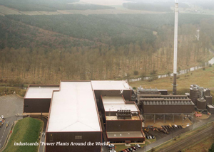
Egyesült Királyság
Thetford Erőmű
Notes:
Hauptstadtregion als Fallstudie für „under-utilized“ land (übersetzt als ungenutzt, marginal…)
Potential- bzw. Machbarkeitsstudie: 1) landwirtschaftlich, 2) technisch und ökonomisch
Ziel ist die Ableitung von Wertschöpfungsketten für Energiepflanzen auf „underutilized land“, möglichst keine Konkurrenz zur Nahrungsmittelindustrie!
Überleitung zur nächsten Folie mit dem ersten Part…

Slide 15
Egyesült Királyság
Thetford Erőmű
Nagy-Britannia legnagyobb csirketrágya alapanyagra épült erőműje. Évente 420.000 tonna csirketrágyát dolgoznak fel, teljes villamos- és hőenergia kapacitásuk 38.5 MW, melyből elektromossággal közel 93.000 házat és lakást látnak el. Az erőművi folyamat közben mezőgazdaságilag értékes műtrágya mellékterméket állítanak elő.
Notes:
Hauptstadtregion als Fallstudie für „under-utilized“ land (übersetzt als ungenutzt, marginal…)
Potential- bzw. Machbarkeitsstudie: 1) landwirtschaftlich, 2) technisch und ökonomisch
Ziel ist die Ableitung von Wertschöpfungsketten für Energiepflanzen auf „underutilized land“, möglichst keine Konkurrenz zur Nahrungsmittelindustrie!
Überleitung zur nächsten Folie mit dem ersten Part…

Slide 16
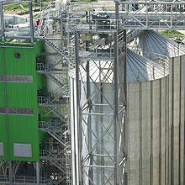
Belgium
Alco Biofuel Bioetanol üzem
Notes:
Hauptstadtregion als Fallstudie für „under-utilized“ land (übersetzt als ungenutzt, marginal…)
Potential- bzw. Machbarkeitsstudie: 1) landwirtschaftlich, 2) technisch und ökonomisch
Ziel ist die Ableitung von Wertschöpfungsketten für Energiepflanzen auf „underutilized land“, möglichst keine Konkurrenz zur Nahrungsmittelindustrie!
Überleitung zur nächsten Folie mit dem ersten Part…

Slide 17
Belgium
Alco Biofuel Bioetanol üzem
2008-ban kezdte meg működését Ghent városa mellett. Teljesen búzaszalma alapú második generációs lignocellulóz bioetanol előállítására alkalmas gyár, melyből évente 150.000 m³-t termelnek.
Notes:
Hauptstadtregion als Fallstudie für „under-utilized“ land (übersetzt als ungenutzt, marginal…)
Potential- bzw. Machbarkeitsstudie: 1) landwirtschaftlich, 2) technisch und ökonomisch
Ziel ist die Ableitung von Wertschöpfungsketten für Energiepflanzen auf „underutilized land“, möglichst keine Konkurrenz zur Nahrungsmittelindustrie!
Überleitung zur nächsten Folie mit dem ersten Part…

Slide 18
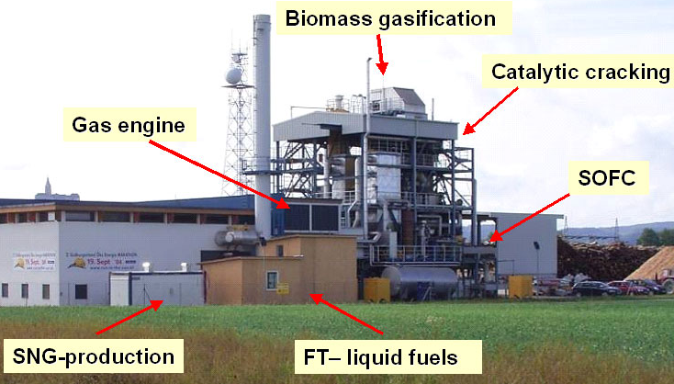
Ausztria
Guessing demonstrációs CHP üzem
Notes:
Hauptstadtregion als Fallstudie für „under-utilized“ land (übersetzt als ungenutzt, marginal…)
Potential- bzw. Machbarkeitsstudie: 1) landwirtschaftlich, 2) technisch und ökonomisch
Ziel ist die Ableitung von Wertschöpfungsketten für Energiepflanzen auf „underutilized land“, möglichst keine Konkurrenz zur Nahrungsmittelindustrie!
Überleitung zur nächsten Folie mit dem ersten Part…

Slide 19
Ausztria
Guessing demonstrációs CHP üzem
A 25-40% víztartalmú faapríték alapú biomasszát egy fluid-ágy reaktorban elgázosítják, majd az így keletkezett biogázt lehűtik, megtisztítják és gázmotorban elégetik. A megtermelt egy hő részét saját célra hasznosítják, a maradékot pedig távfűtésre használják. A kinyert villamos energiát betáplálják a hálózatba.
Notes:
Hauptstadtregion als Fallstudie für „under-utilized“ land (übersetzt als ungenutzt, marginal…)
Potential- bzw. Machbarkeitsstudie: 1) landwirtschaftlich, 2) technisch und ökonomisch
Ziel ist die Ableitung von Wertschöpfungsketten für Energiepflanzen auf „underutilized land“, möglichst keine Konkurrenz zur Nahrungsmittelindustrie!
Überleitung zur nächsten Folie mit dem ersten Part…

Slide 20
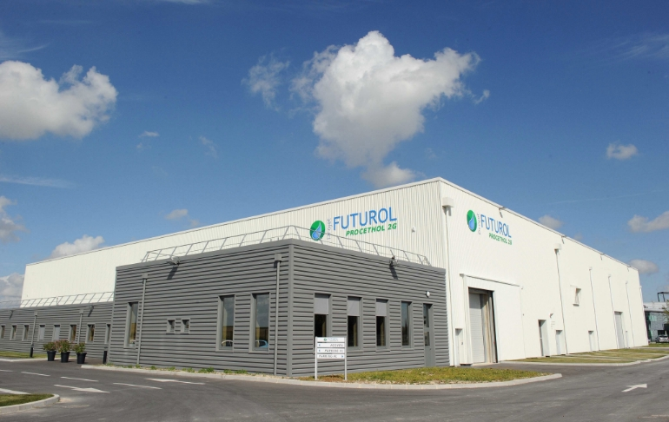
Franciaország
Futurol Projekt
Notes:
Hauptstadtregion als Fallstudie für „under-utilized“ land (übersetzt als ungenutzt, marginal…)
Potential- bzw. Machbarkeitsstudie: 1) landwirtschaftlich, 2) technisch und ökonomisch
Ziel ist die Ableitung von Wertschöpfungsketten für Energiepflanzen auf „underutilized land“, möglichst keine Konkurrenz zur Nahrungsmittelindustrie!
Überleitung zur nächsten Folie mit dem ersten Part…

Slide 21
Franciaország
Futurol Projekt
2011-ben kezdődött a Proecol 2G konzorcium által kezdeményezve. A Pomacle városa melletti üzem energianövények, valamint mezőgazdasági és erdészeti melléktermékek felhasználásával állít elő lignocellulóz alapú bioetanolt, évente 2700 tonna mennyiségben.
Notes:
Hauptstadtregion als Fallstudie für „under-utilized“ land (übersetzt als ungenutzt, marginal…)
Potential- bzw. Machbarkeitsstudie: 1) landwirtschaftlich, 2) technisch und ökonomisch
Ziel ist die Ableitung von Wertschöpfungsketten für Energiepflanzen auf „underutilized land“, möglichst keine Konkurrenz zur Nahrungsmittelindustrie!
Überleitung zur nächsten Folie mit dem ersten Part…

Slide 22
Franciaország
Futurol Projekt
A beruházási költségek 76.400.000 EUR-ba kerültek.
Konzorciumi tagok:
- Agro industrie Recherches et Développements (ARD),
- Confédération Générale des Betteraviers (CGB),
- VIVESCIA
- Crédit Agricole du Nord-Est
- IFP New energies
- Institut National de la Recherche Agronomique (INRA)
- Lesaffre
- Office National des Forêts (ONF)
- Tereos,
- Total
- Unigrains.
Notes:
Hauptstadtregion als Fallstudie für „under-utilized“ land (übersetzt als ungenutzt, marginal…)
Potential- bzw. Machbarkeitsstudie: 1) landwirtschaftlich, 2) technisch und ökonomisch
Ziel ist die Ableitung von Wertschöpfungsketten für Energiepflanzen auf „underutilized land“, möglichst keine Konkurrenz zur Nahrungsmittelindustrie!
Überleitung zur nächsten Folie mit dem ersten Part…

Slide 23
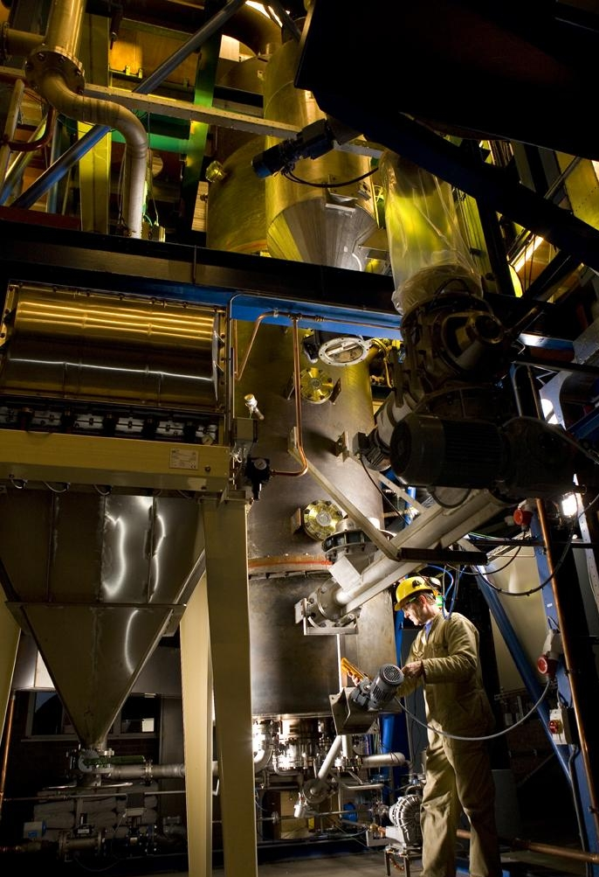
Hollandia
MILENA Projekt
Notes:
Hauptstadtregion als Fallstudie für „under-utilized“ land (übersetzt als ungenutzt, marginal…)
Potential- bzw. Machbarkeitsstudie: 1) landwirtschaftlich, 2) technisch und ökonomisch
Ziel ist die Ableitung von Wertschöpfungsketten für Energiepflanzen auf „underutilized land“, möglichst keine Konkurrenz zur Nahrungsmittelindustrie!
Überleitung zur nächsten Folie mit dem ersten Part…

Slide 24
Hollandia
MILENA Projekt
Az ECN cég 2008-ban indította útjára a Petten városa mellett található bioetanol üzemet. A technológia a biomassza faelgázosításán alapszik és évente 2700 tonna lignocellulóz alapú bioetanolt állítanak elő.
Notes:
Hauptstadtregion als Fallstudie für „under-utilized“ land (übersetzt als ungenutzt, marginal…)
Potential- bzw. Machbarkeitsstudie: 1) landwirtschaftlich, 2) technisch und ökonomisch
Ziel ist die Ableitung von Wertschöpfungsketten für Energiepflanzen auf „underutilized land“, möglichst keine Konkurrenz zur Nahrungsmittelindustrie!
Überleitung zur nächsten Folie mit dem ersten Part…

Slide 25
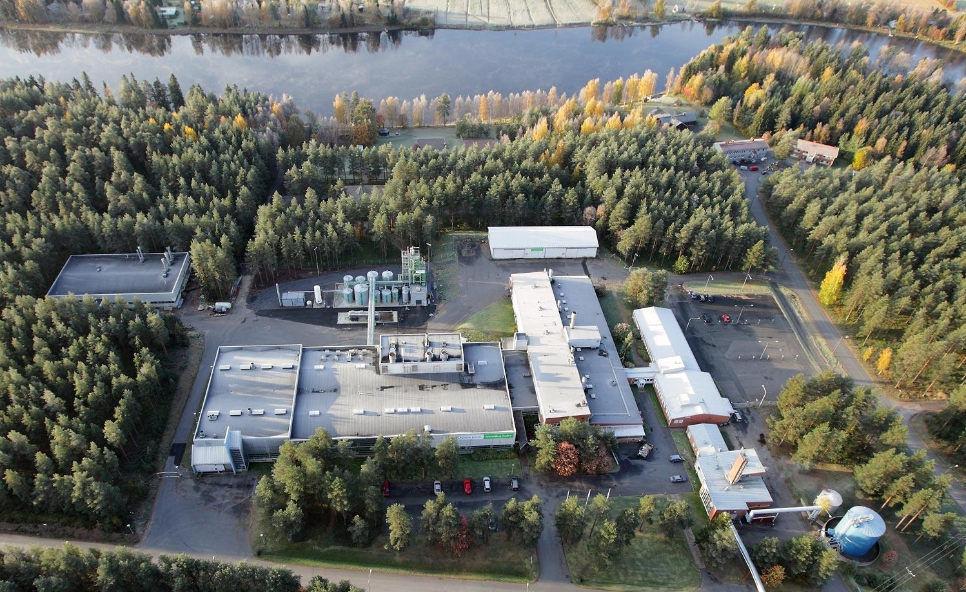
Finnország
Oulu Bioetanol üzem
Notes:
Hauptstadtregion als Fallstudie für „under-utilized“ land (übersetzt als ungenutzt, marginal…)
Potential- bzw. Machbarkeitsstudie: 1) landwirtschaftlich, 2) technisch und ökonomisch
Ziel ist die Ableitung von Wertschöpfungsketten für Energiepflanzen auf „underutilized land“, möglichst keine Konkurrenz zur Nahrungsmittelindustrie!
Überleitung zur nächsten Folie mit dem ersten Part…

Slide 26
Finnország
Oulu Bioetanol üzem
Az üzemeltető Chempolis Ltd. kifejezetten nem-élelmiszer alapanyagú biomassza feldolgozását végzi, úgymint szalma, nád, kukorica szár, faipari melléktermékek, évi mintegy 25.000 tonna mennyiségben, melyből 5000 tonna lignocellulóz etanolt és mást bio-ipari kémiai anyagot állítanak elő.
Notes:
Hauptstadtregion als Fallstudie für „under-utilized“ land (übersetzt als ungenutzt, marginal…)
Potential- bzw. Machbarkeitsstudie: 1) landwirtschaftlich, 2) technisch und ökonomisch
Ziel ist die Ableitung von Wertschöpfungsketten für Energiepflanzen auf „underutilized land“, möglichst keine Konkurrenz zur Nahrungsmittelindustrie!
Überleitung zur nächsten Folie mit dem ersten Part…

Slide 27
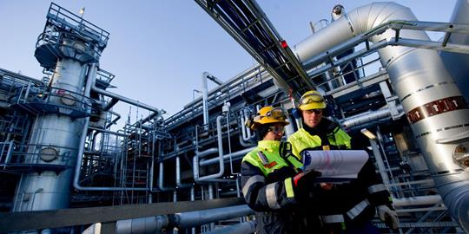
Svédország
Preem Bio-finomító
Notes:
Hauptstadtregion als Fallstudie für „under-utilized“ land (übersetzt als ungenutzt, marginal…)
Potential- bzw. Machbarkeitsstudie: 1) landwirtschaftlich, 2) technisch und ökonomisch
Ziel ist die Ableitung von Wertschöpfungsketten für Energiepflanzen auf „underutilized land“, möglichst keine Konkurrenz zur Nahrungsmittelindustrie!
Überleitung zur nächsten Folie mit dem ersten Part…

Slide 28
Svédország
Preem Bio-finomító
Svédország első kereskedelmi tevékenységet végző bio-finomítója Götheburg mellett épült. Olajnövények, olajos magvak, növényi olaj és zsírok felhasználásával állítanak elő biodízelt, évente több mint 20.000 tonna mennyiségben.
Notes:
Hauptstadtregion als Fallstudie für „under-utilized“ land (übersetzt als ungenutzt, marginal…)
Potential- bzw. Machbarkeitsstudie: 1) landwirtschaftlich, 2) technisch und ökonomisch
Ziel ist die Ableitung von Wertschöpfungsketten für Energiepflanzen auf „underutilized land“, möglichst keine Konkurrenz zur Nahrungsmittelindustrie!
Überleitung zur nächsten Folie mit dem ersten Part…

Slide 29
Összesített konklúzió
Az első generációs bioüzemanyag és biomassza termelés és felhasználás erősen tartja magát továbbra is.
Faapríték tüzelés
Rönkfa tüzelés
Fermentációs biogáz előállítás
A második generációs bioüzemanyag és biomassza termelés és felhasználás továbbra is csak alacsony kapacitású, kísérleti vagy demonstrációs fázisban tart.
Notes:
Hauptstadtregion als Fallstudie für „under-utilized“ land (übersetzt als ungenutzt, marginal…)
Potential- bzw. Machbarkeitsstudie: 1) landwirtschaftlich, 2) technisch und ökonomisch
Ziel ist die Ableitung von Wertschöpfungsketten für Energiepflanzen auf „underutilized land“, möglichst keine Konkurrenz zur Nahrungsmittelindustrie!
Überleitung zur nächsten Folie mit dem ersten Part…

Slide 30
KÖSZÖNÖM A FIGYELMET!
Notes:
Vorstellung von Ergebnissen der deutschen Fallstudie, erstellt durch WIP und FIB

